Slide 1
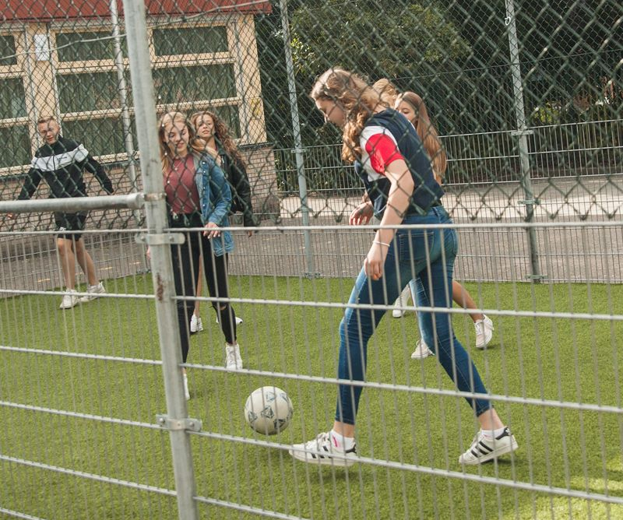
Informatie klas 3
Ubbo Emmius Winschoten
Deze presentatie bestaat uit een PowerPoint, inclusief gesproken teksten. Deze kunt u beluisteren door op het pictogram van de luidspreker te klikken.

Slide 2

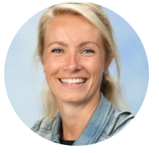
Welkom in klas 3
Carla Ulenreef
  Leerjaarcoördinator klas 3 en 4
  Examensecretaris

Slide 3
Inhoud
Voorstellen mentoren + leerlingbegeleider
Verzuimprotocol (geoorloofd en ongeoorloofd verzuim)
VMBO bovenbouw
Beroepsgerichte vakken (basis, kader en gemengde leerweg)
Examenprogramma
Programma van toetsing en afsluiting (PTA)
Vervolgopleiding

Slide 4

Mentoren
De mentor is het eerste aanspreekpunt voor de leerlingen en ouders.
3A dhr. Swart
3B dhr. Van Veen
3C mw. Bakker
  (tot 10-10-’20) mw. Abeln)
3D dhr. Leegte
3E mw. Nijland
3F dhr. Wilts

Slide 5
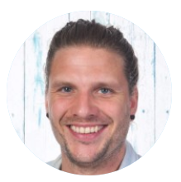
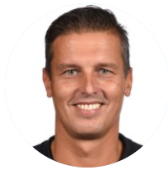
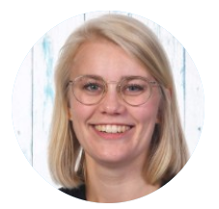
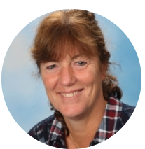
Even een beeld bij de personen…
  Dhr. Swart (3A)
  Dhr. Van Veen (3B)
  Mw. Bakker & Abeln (3C)

Slide 6
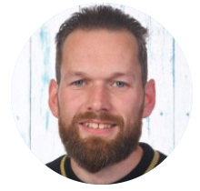
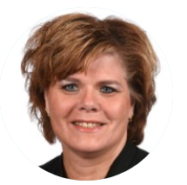
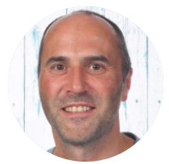
Vervolg
Dhr. Leegte (3D)
Mw. Nijland (3E)
Dhr. Wilts (3F)

Slide 7

Leerlingbegeleider
De leerlingbegeleider begeleidt leerlingen in specifieke gevallen. Hij komt in beeld bij mentor overstijgende zaken. Hierbij valt te denken aan:
  opvallend verzuim
  regelmatig gele kaarten
  Gesprek over welzijn
  De leerlingbegeleider van klas 3 en 4 is dhr. Akkerman.

Slide 8
Verzuimprotocol
Preventief
  Goede registratie via Magister
  Contact met thuis
Geoorloofd of ongeoorloofd verzuim
  Geoorloofd bijv. ziekte
  Ongeoorloofd bijv. spijbelen, te laat komen
Zowel geoorloofd als ongeoorloofd verzuim wordt geregistreerd in Magister.

Slide 9
Werkwijze bij geoorloofd verzuim
Bij ziekmelding wordt er gevraagd naar aard ziekteverzuim en verwachting schoolgang.
Na 3 dagen ziek; contact ouders/school (mentor)
Na 3x ziekmelding of 6 aaneengesloten dagen absent → spreekuur GGD (telefonisch of fysiek)
Na 4x ziekmelding binnen 12 week: gesprek op school (ondersteuningscoördinator) → afspraken vastleggen + DUO melding.
Daarboven: evt. leerplicht en hulpverlening
Uiteraard wordt er rekening gehouden met de huidige corona-situatie.

Slide 10
Werkwijze bij ongeoorloofd verzuim
3-6 uur verzuim: gesprek met mentor en leerling + telefonisch contact met ouders.
Vanaf 8 uur verzuim: spreekuur leerplicht op school.
Bij aanhoudend verzuim, volgt bij 10-15 uur:
  DUO melding
Leerplicht is leidend in het vervolgtraject.

Slide 11
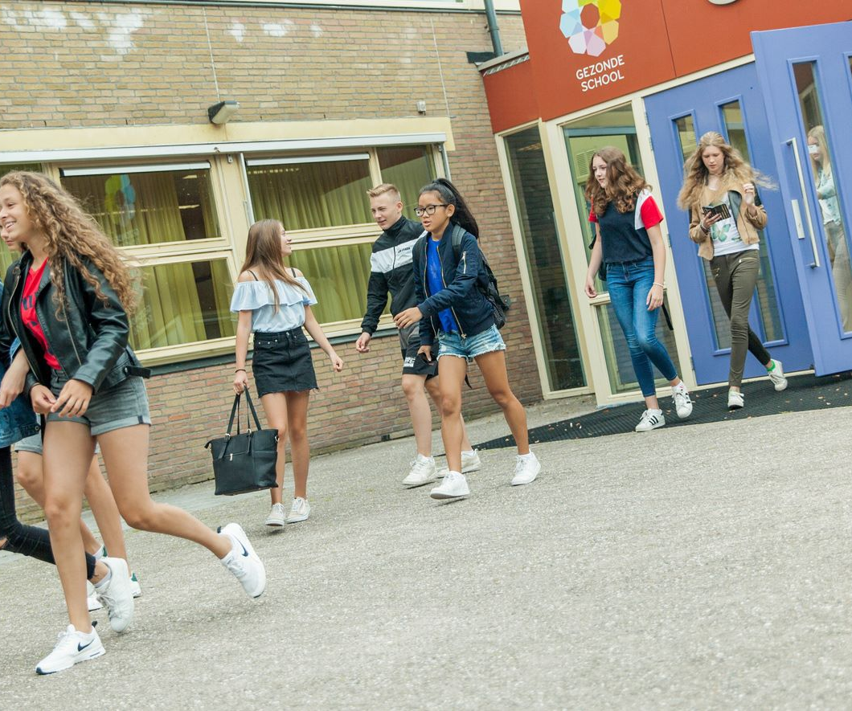
VMBO bovenbouw

Slide 12
Tweejarige examenperiode
Leerjaar 3 | Leerjaar 4
Periode 1 | Periode 1
Periode 2 | Periode 2
Periode 3 | Periode 3
Periode 4 | Periode 4 – centrale examens

Slide 13
VMBO bovenbouw
Beroepsgerichte vakken (voor basis, kader en GL)

Slide 14
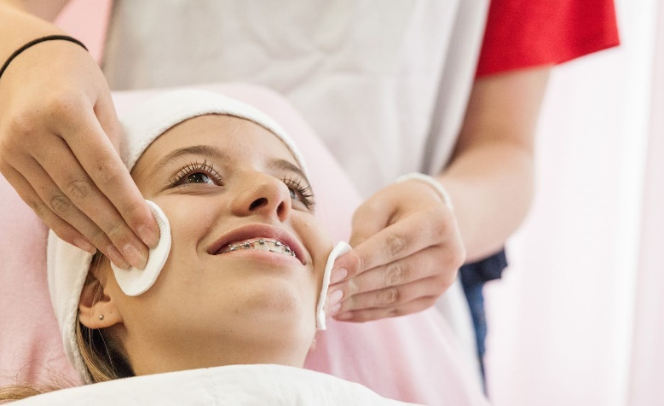
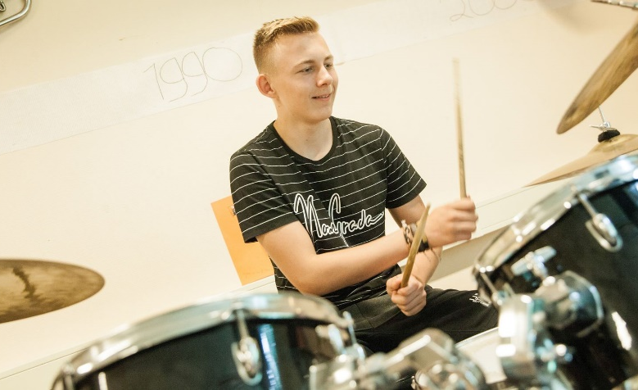
De profielen
Op het Ubbo Emmius Winschoten bieden we de volgende leerwegen en profielen aan;
Voor basis, kader en gemengde leerweg:
  Zorg en Welzijn
  Dienstverlening en Producten-Sport
  Dienstverlening en Producten-Theater
Theoretische leerweg

Slide 15

Opbouw programma in de tijd
Leerjaar 4
Keuzemoment 2: leerlingen kiezen 1 (GL) of 2 (BK) nieuwe keuzevakken
Leerjaar 3

Slide 16
Profielmodules D&P
Profielmodules
Z&W
organiseren van een activiteit voor een opdrachtgever (GL)
product maken en verbeteren
presenteren, promoten en verkopen
multimediale producten maken (GL)
Mens & gezondheid
Mens & activiteit (GL)
Mens & zorg (GL)
Mens & omgeving

Slide 17
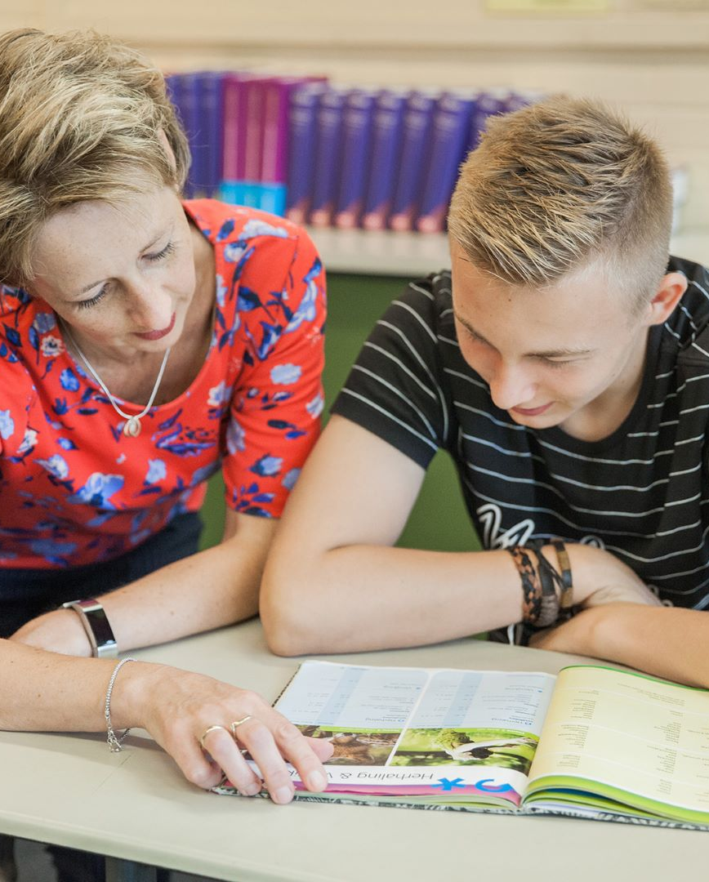
Urenverdeling beroepsgericht (per week)
BK:
  6 uur profielvakken
  3 uur keuzevak 1
  3 uur keuzevak 2
    Samen: 12 uur in de week
GL:
  3 uur profielvakken
  3 uur keuzevak
    Samen: 6 uur in de week
AVO vakken: bijvoorbeeld Engels, Nederlands, wiskunde

Slide 18
Keuzevakken
Keuze uit onder andere:
Podium
Ondersteunen bij sport en bewegingsactiviteiten
Keuken
Kennismaking met uiterlijke verzorging
Facilitaire dienstverlening
Voorkomen van ongevallen en EHBO
Geüniformeerde dienstverlening/veiligheid
Een leerling met een afgerond cijfer ‘3’ voor een keuzevak mag geen examen doen! Dat betekent dat je met een 3 voor een keuzevak ook niet wordt bevorderd naar leerjaar 4.
LET OP! De cijfers van de keuzevakken worden meegenomen naar het examen.

Slide 19
Examenprogramma VMBO
Het schoolexamen (PTA) → SE
Het Centraal Examen → CE

Slide 20
Programma van Toetsing en Afsluiting = PTA
Schriftelijke toetsen
Mondelinge toetsen
(Praktijk)opdrachten
Handelingsdelen
Buitenschools leren
AEL-Stage (arbeidservarend leren)
Let op: alle onderdelen uit het PTA moeten voor het einde van het schooljaar zijn afgerond om over te kunnen naar het 4e leerjaar! Wij vragen u als ouders mee te kijken in Magister om zodoende op de hoogte te blijven van de voortgang van uw zoon/dochter.

Slide 21
De resultaten uit klas 3
In het vak-PTA is te zien welke toetsen meegaan naar het vierde leerjaar. Bij deze toetsen staat onder de kolom dossier ‘ja’.
Alle vakken op je eindcijferlijst; ook die je niet meeneemt naar het vierde leerjaar, tellen mee voor de overgang.
Het vak K-CKV wordt eind leerjaar 3 afgesloten, het resultaat hiervan moet een ‘voldoende’ of ‘goed’ zijn.
Maatschappijleer wordt (afgezien van de herkansingsmogelijkheid in het 4e leerjaar) eind leerjaar 3 afgesloten.

Slide 22
Maatschappijleer
Maatschappijleer wordt alleen in het derde jaar
gegeven en wordt beoordeeld met een cijfer.
Eindcijfer telt mee voor eindexamenuitslag.
Compensatiepunt bij cijfer 7 of hoger.
  Gemiddeld cijfer CE’s moet 5,5 zijn
  Twee vijven of één vier is toegestaan míts er minimaal een 7 voor een ander examenvak tegenover staat.
  Daarnaast moeten de vakken CKV, LO en bij GT het profielwerkstuk met een voldoende/goed zijn afgerond.
Bij cijfer 6 of lager is er mogelijkheid tot herkansing in januari 2022 (klas 4).
Voor de volledige slaag-zakregeling adviseren wij u de website van de Rijksoverheid te raadplegen https://www.rijksoverheid.nl/onderwerpen/eindexamens/vmbo

Slide 23

Rekenen in de bovenbouw van het VMBO
De rekentoets is per augustus 2019 afgeschaft.
Voor leerlingen met wiskunde in het pakket wordt rekenen geïntegreerd in het vak wiskunde.
Leerlingen zonder wiskunde krijgen per schooljaar 2020-2021 een schoolexamen rekenen.

Slide 24
Ziekmelden bij PTA-toets
Telefonisch, ruim voordat de toets begint.
Bij ziekmelding aangeven:
    Naam van docent én tijdstip schoolexamen
Ziekmelding áchteraf geldt nooit.
Notes:
.

Slide 25
Inhalen van een PTA-toets
Gemiste onderdelen moeten ingehaald worden.
Maak tijdig een afspraak met je docent.
In klas 3 mag je iedere periode één toets per vak herkansen.
Alleen de toetsen met een vinkje komen hiervoor in aanmerking.
Herkansen van een PTA-toets

Slide 26

Tot slot
Heeft u vragen met betrekking tot zaken rondom uw zoon/dochter: eerste lijn met mentor, vervolgens leerlingbegeleider.
Algemeen inhoudelijke vragen leerjaar 3: culenreef@ubboemius.nl.
Leerlingen, heel veel succes gewenst in het derde leerjaar!
Hartelijk dank voor uw interesse.

